Slide 1
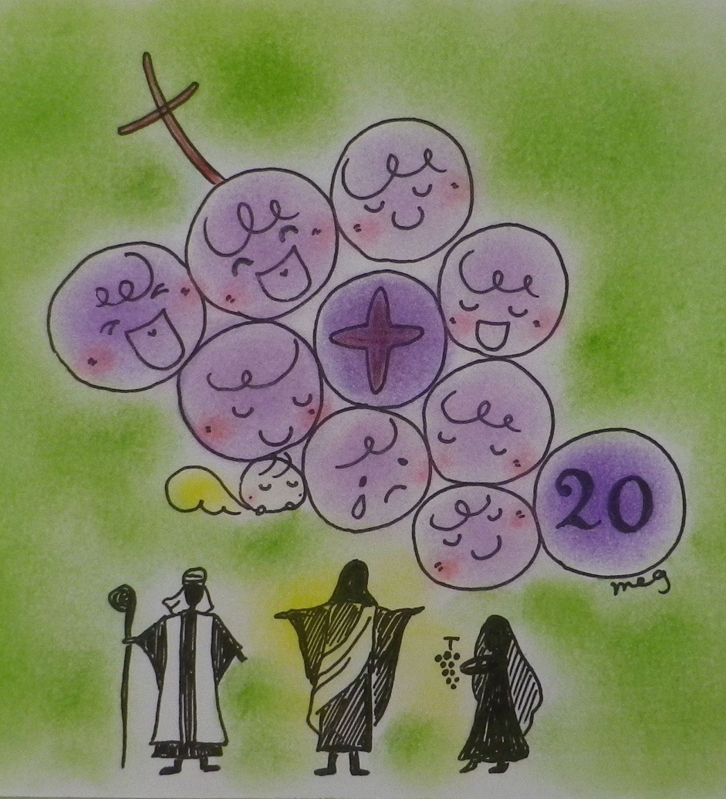
新生計画20周年開年ミサ

Slide 2
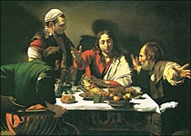
入祭（見る）

Slide 3
入祭の歌 「ガリラヤの風かおる丘で」１と４
１ ガリラヤの風かおる丘で、
人々に話された
恵みのみことばを、
わたしにも聞かせてください。
４ 夕暮れのエマオへの道で、
弟子たちに告げられた
いのちのみことばを、
わたしにも聞かせてください。

Slide 4
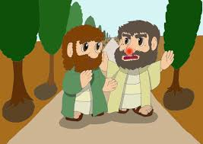
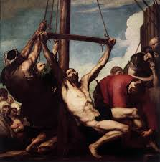
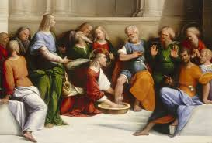
弟子たちは この一切の出来事について 話し合っていた。

Slide 5
社会の20年の振り返り
20周年のテーマソング「グロリア」をバックに
20年間の出来事が映し出されます。

Slide 6
社会の20年のフォトストーリー
ここでは省略しています。小教区の司祭にお問い合わせください。

Slide 7
20年の振り返りは いかがでしたでしょうか?

Slide 8
新生の基本方針にもとずく回心の祈り
先唱：主よ、あなたの過ぎ越しの神秘は、わた
したちの日々の生活に、絶えず新たな道
を示してくれます。阪神淡路大震災のと
き、復興ではなく新生へとあなたは導い
てくださいました。エマオの弟子達のよう
に、目の前の出来事に、あなたの導きを
求めるわたしたちを、主よあわれみ給え。
一同：主よ あわれみ給え

Slide 9
先唱：主よ、あなたはいつもわたしたちを広い
視野へと導かれます。阪神淡路大震災
の時、あなたはわたしたちに、自分に閉
じこもってしまう狭い視野から人々と共
に生きる眼差しへとわたしたちを導か
れました。エマオの弟子達に語りかけ
たあなたの暖かさがなければ、自分の
世界に閉じこもってしまいがちなわたし
たちを、キリストあわれみ給え。
一同：キリスト あわれみ給え。

Slide 10
先唱：主よ、あなたは強いものからではなく、弱い
ものからあなたの救いの業を初められます。
阪神淡路大震災の時、多くの援助が、目立
つところから始められたとき、わたしたちの
関心の外にある、見過ごしてしまった人々が
じっとわたしたちを待っていました。エマオの
弟子達へあなたの方から近づいたように、
わたしたちもこの社会の端々に、あなたの福
音が広がることを求め続けることが出来るよ
うに、主よあわれみ給え。
一同：主よ あわれみ給え

Slide 11
司式者：全能の神が、わたしたちをあわれみ、
罪をゆるし、永遠のいのちに導い
てくださいますように。
一 同：アーメン。

Slide 12
栄光の賛歌（典礼聖歌２０４番）
天のいと高きところには、神に栄光。
地には善意の人に平和あれ。
われら主をほめ、主をたたえ、主を拝み、主をあがめ、
主の大いなる栄光のゆえに感謝し奉る。
神なる主、天の王、全能の父なる神よ。
主なる御ひとり子イエズス・キリストよ。
神なる主、神の子羊、父の御子よ。
世の罪を除きたもう主よ、われらをあわれみ給え。
世の罪を除きたもう主よ、われらの願いを聞き入れ給え。
父の右に座したもう主よ、われらをあわれみ給え。
主のみ聖なり、主のみ王なり、
主のみいとたかしイエズス・キリストよ。
聖霊とともに、父なる神の栄光の内に。アーメン。

Slide 13
集会祈願
いのちの源である神よ、
あなたは 御子を この世に お遣わしになり、
闇から光へ、悲しみから希望へと、
わたしたちを導き出してくださいました。
阪神淡路大震災の痛みを
エマオの弟子のように乗り越えようとする
この教区において わたしたち教会が
たがいの交わりのうちにその使命に目ざめ
神の国の光と希望を あかしするものとなりますように。
聖霊の交わりの中で、あなたと共に生き、
支配しておられる御子、わたしたちの主、
イエス・キリストによって。アーメン。

Slide 14
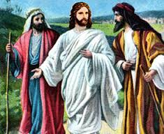
ことばの典礼（聴く）
イエスは、聖書全体にわたり、
ご自分について書かれていることを説明された。

Slide 15
第１朗読（イザヤ５５：１－２、９－１１）
主は言われる。渇きを覚えている者は皆、水のところに来るがよい。銀を持たない者も来るがよい。穀物を求めて食べよ。来て、銀を払うことなく穀物を求め、価を払うことなく、ぶどう酒と乳を得よ。なぜ、糧にならぬもののために労するのか。私に聞き従えばよいものを食べることができる。あなたたちの魂はその豊かさを楽しむであろう。
地を高く超えているように わたしの道は、あなたたちの道を わたしの思いは あなたたちの思いを、高く超えている。雨も雪も、ひとたび天から降れば むなしく天に戻ることはない。それは大地を潤し、芽を出させ、生い茂らせ 種蒔く人には種を与え、食べる人には糧を与える。そのように、わたしの口から出るわたしの言葉も、むなしくは私の元に戻らない。それはわたしの望むことを成し遂げ わたしが与えた使命を必ず果たす。

Slide 16
FIRST READING ISAIAH 55:1-2,9-11
The Lord says, "Come, everyone who is thiesty- here is water! Come, you that have no money- buy corn and eat! Come! Buy wine and milk - it will cost you nothing! Why spend money on what does not satisfy? Why spend your wages and still be hungry? Listen to me and do what I say, and you will enjoy the best food of all.
As high as the heavens are above the earth , so high are my ways and thoughts above yours. My word is like the snow and the rain that come down from the sky to water the earth. They make the crops grow and provide seed for sowing and food to eat. So also will be the word that I speak - it will not fail to do what I plan for it ; it will do everything I send it to do.

Slide 17
答唱詩編典礼聖歌１６４番①②③
答唱 喜びに心をはずませ、救いの泉から水をくむ。
神はわたしの救い、わたしは信頼して恐れない。
神はわたしの力、わたしの歌、わたしの救い。（答唱）
神をたたえ、その名を呼ぼう。
神の業をすべての民に伝え、
その名の誉れを語り伝えよう。（答唱）
神は不思議な業を成し遂げられた。
神をほめ歌い、その業を世界に宣べ伝えよう。（答唱）

Slide 18
第２朗読（１ヨハネ５：１－６）
愛する皆さん、イエスがメシアと信じる人は皆、
神から生まれた者です。そして、生んでくださった方を
愛する人は皆、その方から生まれた者をも愛します。
このことから明らかなように、わたしたちが神を愛し、
その掟を守るときはいつも、神の子供たちを愛します。
神を愛するとは、神の掟を守ることです。神の掟は難しい
ものではありません。神から生まれた人は皆、
世に打ち勝つからです。世に打ち勝つ勝利、それは
わたしたちの信仰です。だれが世に打ち勝つか。イエスが
神の子であると信じる者ではありませんか。この方は、
水と血を通って来られた方、イエス・キリストです。
水だけではなく、水と血とによって来られたのです。
そして、「霊」はこのことを証しする方です、
「霊」は真理だからです。

Slide 19
SECOND READING 1 John 5:1-6
Whoever believes that Jesus is the Messiah is a child of God ; and whoever loves a father loves his child also. This is how we know that we love God's children :
it is by loving God and obeying his commands. For our love for God means that we obey his commands. And his commands are not too hard for us, because every child of God is able to defeat the world. And we win the victory over the world by means of our faith. Who can defeat the world? Only the person who believes that Jesus is the Son of God. Jesus Christ is the one who came with the water of his baptism and the blood of his death. He came not only with the water, but with both the water and the blood. And the Spirit himself testifies that this is true, because the Spirit is truth.

Slide 20
アレルヤ唱（イエス様に歌おう）
１ イエス様に歌おう イエス様に歌おう
イエスに向かい 賛美の歌を イエス様に歌おう
２ Sing Hallelujah to the Lord!
Sing Hallelujah to the Lord!
Sing Hallelujah sing Hallelujah
Sing Hallelujah to the Lord!
３ Canta Aleluya Al Senor.
Canta Aleluya Al Senor.
Canta Aleluya Canta Aleluya
Canta Aleluya Al Senor.

Slide 21
GOSPEL MARK 1:7-11
John announced to the people, "The man who will come after me is much greater than I am. I am not good enough even to bend down and untie his sandals. I baptize you with water, but he will baptize you with the Holy Spirit." Not long afterwards Jesus came from Nazareth in the province of Galilee, and was baptized by John in the Jordan. As soon as Jesus came up out of the water, he saw heaven opening and the Spirit coming down on him like a dove. And a voice came from heaven, "You are my own dear Son. I am pleased with you."

Slide 22
説教:前田万葉大阪大司教

Slide 23
信仰宣言 （ニケア・コンスタンチノープル信条）
全能の父、天と地、見えるもの、見えないもの、
すべてのものの造り主を。
わたしは信じます。唯一の神、
わたしは信じます。唯一の主イエス・キリストを。
主は神のひとり子、
すべてに先立って父より生まれ、
神よりの神、光よりの光、まことの神よりのまことの神
造られることなく生まれ、父と一体。
すべては主によって造られました。
主は、わたしたち人類のため、
わたしたちの救いのために天からくだり、
聖霊によって、おとめマリアよりからだを受け、
人となられました。

Slide 24
ポンティオ・ピラトのもとで、
わたしたちのために十字架につけられ、
苦しみを受け、葬られ、
聖書にあるとおり三日目に復活し、
天に昇り、父の右の座に着いておられます。
主は、生者と死者を裁くために栄光のうちに再び来られます。
その国は終わることがありません。
わたしは信じます。主であり、いのちの与え主である聖霊を。
聖霊は、父と子から出て、
父と子とともに礼拝され、栄光を受け、
また預言者をとおして語られました。
わたしは、聖なる、普遍の、使徒的、唯一の教会を信じます。
罪のゆるしをもたらす唯一の洗礼を認め、
死者の復活と来世のいのちを待ち望みます。アーメン。

Slide 25
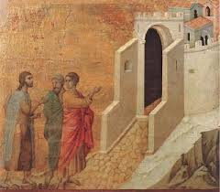
感謝の典礼（判断する）
イエスはともに泊まるために
家に入られた。

Slide 26
奉納の歌 「五つのパン」
五つのパンと二匹の魚、一人の少年捧げました。
イエス様それをみんなに分けて、
五千の人が満たされました。
捧げるものは少なくても、
イエス様の御手にお渡しすれば、
その真心は祝福されて、多くの人が満たされるでしょう。
ほんの少しのお返しですが、感謝とともにお捧げします。
数え切れないお恵みいっぱい、
イエス様いつもいつもありがとう。

Slide 27
奉納祈願
すべての人を招かれる神よ、
今 主の食卓を囲むわたしたちが、
弱い立場に置かれた人々を
すすんで招き入れ、
あなたの慈しみに 生きるものとなりますように。
わたしたちの主イエス・キリストによって。
アーメン。

Slide 28
奉献文 （貧しい人の友、イエス）
司式者：主は皆さんとともに
一 同：また司祭とともに
司式者：心をこめて神を仰ぎ
一 同：賛美と感謝を捧げましょう。
いつくしみ深い父である神よ、
あなたの愛は限りなく、変わることがありません。
御子イエス・キリストを救い主として
与えてくださったことを感謝いたします。

Slide 29
キリストは、貧しい人や病気の人、
罪びとや差別された人を思いやり、
重荷にあえぐ人、希望を失った人の
友となってくださいました。
また、その生涯と教えによって、
あなたが小さい者を心にかけてくださる方、
父のいつくしみと、母の優しさに
満ちた神であることを示してくださいました。
あなたのいつくしみを絶えずたたえる
すべての天使、聖人とともに、
わたしたちも賛美の歌を歌います。

Slide 30
感謝の賛歌 （典礼聖歌２０５番）
聖なるかな、聖なるかな、聖なるかな、
万軍の神なる主、
主の栄光は天地に満つ。
天のいとたかきところにホザンナ。
ほむべきかな主の名によりて来るもの。
天のいとたかきところにホザンナ。

Slide 31
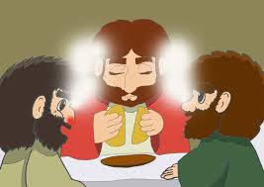
一緒に食事の席に着いたとき、
イエスはパンを取り、賛美の祈りを唱え、
パンを裂いてお渡しになった。

Slide 32
主イエスはすべての人の救いのため
受難に向かわれた夜、
弟子達とともに最後の食事をともにし、
パンを取り、賛美の祈りを捧げ、
割って弟子に与えて 仰せになりました。
「皆、これを取って食べなさい。
これはあなたがたのために渡される
わたしのからだである。」

Slide 33
食事の終わりに、同じように杯を取り、
感謝の祈りを捧げ、
弟子に与えて仰せになりました。
「皆、これを受けて飲みなさい。
これはわたしの血の杯、
あなた方と多くの人のために流されて
罪のゆるしとなる、
新しい永遠の契約の血である。
これをわたしの記念として行いなさい。」

Slide 34
司式者：信仰の神秘
一 同：主の死を思い、復活をたたえよう、
主が来られるまで。
聖なる父よ、わたしたちを救ってくださった
御子イエスの記念をここに行います。
あなたはイエスの十字架によって死の闇を打ち砕き、
復活の栄光に耀く主キリストとしてくださいました。
主が再び来られる日まで、
あなたの偉大な愛の業を告げ知らせ、
ここにいのちのパンと、祝福の杯を捧げます。
キリストこそ神の子羊、過ぎ越しのいけにえ、
教会のこの捧げ物を、いつくしみ深く顧み、
受け入れてください。
キリストの御からだと御血にあずかるわたしたちが、
聖霊の愛のうちにキリストのからだとなり、
永遠にキリストに結ばれますように。

Slide 35
いつくしみ深い神よ、教皇フランシスコ、
司教トマス・アクィナス前田万葉、ミカエル松浦悟郎、
また教会の奉仕者、あなたのものとされた民を
信仰と愛で満たし、一つに結んでください。
まわりの人々に目を開かせてください。
わたしたちのことばと行いが、
助けを求める人には慰めを、
重荷を負う人には力と支えを与えるものとなりますように。
こうしてわたしたちが、
貧しい人の友となられたキリストにならって、
いつも仕える者となり、
新しい希望のよりどころとなりますように。

Slide 36
聖なる父よ、キリストの平和のうちに
この世を去ったわたしたちの兄弟・姉妹、
またあなただけがその信仰を知っておられる
すべての死者を、あなたのあわれみにゆだねます。
み顔の輝きを彼らの上に照らし、
復活のいのちの喜びにあずからせてください。
また人生の旅路が終わるときも、
わたしたちを永遠の住まいに迎え入れてください。
いつもあなたと共に生き、聖母マリアと聖ヨゼフ、
使徒とすべての殉教者、
また、すべての聖人とともに、
主イエス・キリストをとおしてあなたをたたえ、
賛美を捧げることができますように。

Slide 37
司式者：キリストによってキリストとともに
キリストのうちに、
聖霊の交わりの中で、
全能の神、父であるあなたに、
すべての誉れと栄光は、世々に至るまで、
一 同：アーメン。

Slide 38
交わりの儀 主の祈り
司式者：主の教えを守り みことばに従い
つつしんで主の祈りを唱えましょう
天におられるわたしたちの父よ、
み名が聖とされますように、
み国が来ますように。
み心が天に行われるとおり、地にも行われますように。
わたしたちの日ごとの糧を、今日もお与えください。
わたしたちの罪をお赦しください。
わたしたちも人を赦します。
わたしたちを誘惑に陥らせず、悪からおすくいください。

Slide 39
副文
いつくしみ深い父よ、
すべての悪から わたしたちを救い、
現代に平和を お与えください。
あなたのあわれみに支えられ 罪から解放されて、
すべての困難に 打ち勝つことができますように。
わたしたちの希望
救い主イエズス・キリストが来られるのを
待ち望んでいます。
一 同：国と力と栄光は、限りなく あなたのもの。

Slide 40
教会に平和を願う祈り
主イエズス・キリスト、
あなたは使徒に仰せになりました。
「わたしは 平和をあなたがたに残し、
わたしの平和を あなたがたに与える」
わたしたちの罪ではなく教会の信仰を顧み、
おことばの通り 教会に平和と一致を
お与えください。
一 同：アーメン。

Slide 41
平和のあいさつ
司式者：主の平和が
いつも 皆さんとともに。
一 同：また司祭とともに。
司式者：互いに平和のあいさつを
かわしましょう。

Slide 42
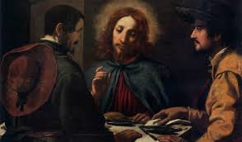
すると、二人の目は開け、
イエスだと分かった。二人は
「わたしたちの心は燃えていたではないか」
と語り合った。

Slide 43
拝領前の信仰告白
司式者：神の小羊の食卓に
招かれた者は幸い。
一 同：主よ、あなたは神の子 キリスト、
永遠のいのちの糧、
あなたをおいて
だれのところに 行きましょう。

Slide 44
拝領の歌 「主は水辺にたった」
１ Tú has venido a la orilla,
No has buscado ni a sabios ni a ricos.
Tan sólo quieres que yo te siga.
Señor, me has mirado a los ojos,
Sonriendo has dicho mi nombre.
En la arena he dejado mi barca:
Junto a Ti buscaré otro mar.
２ 主よ、貧しいわたし、この手と清い心、
これだけが自分のもの、
おお主よ、わたしを見つけた、あなたが呼ばれたから
水辺に舟を捨てて みことばで漁に出よう。

Slide 45
拝領の歌「すばらしい世界」
１ 私たちの世界に 生まれてくれたあなた
幼い いのちがそっと 語りかける
「あなたを愛している あなたを愛してる
伝えたい言葉は、ただ それだけ」
私たちが生きてる すばらしい世界は 私たちがつくる 愛の世界
２ 私の中の光 消えてしまいそうな時
あなたの愛の光に 照らされる
私は愛されている 私は愛されてる…
覚えていたい事は、 ただ、それだけ
私たちが出会った 暗闇も光も すべてひとつになる 愛の世界
３ ひとりひとりのこころ 形のちがう こころ
何も隠さずに今、ひらいてゆこう
私はわたしのままであなたはあなたのまま
愛されていることを ただ、伝えよう
私たちが生きてる 愛おしい いのちは、大切なあなたに、繋ぐいのち
私たちが生きてる すばらしい世界は 私たちがつくる 愛の世界
「あなたを愛している あなたのそばにいる 伝えたい言葉は、ただ それだけ」

Slide 46
拝領祈願
希望の源である主よ、
震災による体験を歩もうとするわたしたちが、
あなたによって示された
新しい生き方を告げ知らせるものとなり、
喜びのうちに 教区新生の道を
歩み続けることが出来ますように。
わたしたちの主イエスキリストによって。
アーメン。

Slide 47
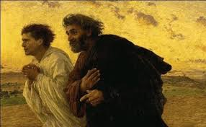
閉祭（実行する）
そして、時を移さず出発して、
エルサレムに戻って次第を話した。

Slide 48
派遣の祝福
信徒代表：大司教様、わたしたちは谷間に置かれた人々を、
この２０年間意識して生きてきました。
その中で、多くの出会いと喜びがあったことを
感謝します。しかしながら、わたしたちの力の
足りないところ、十分できなかったところもあります。
わたしたちに、神がいつも新たな希望と勇気を
与えてくださいますように祝福を願います。
大司教： 皆さんの、日頃からの努力にわたしは敬意を
表します。大切なのは、わたしたちの意識か
ら見えなくなってしまう人々がいることです。
全能の神が、あなたたちの努力を受け取り、
神の眼差しをいつも与えてくださいますように。
一 同： アーメン。

Slide 49
信徒代表：大司教様、わたしたちがともに集まると
き、親しい、心地よい集まりを求めてし
まうために、本当に関わりを必要とす
る人を避けてしまいます。一人一人を
大切にする心を、神がわたしたちに与
えてくださいますように祝福を願います。
大司教： 皆さんが、それぞれの関わりを大切にし
て生活していることを、わたしは知ってい
ます。人と人との絆は、人を本当に活かし
てくれます。人を豊かに生かしてくださる
主キリストが、あなたたちの生活の中心に、
この交わりの力強さを与えてくださいます
ように。
一 同： アーメン。

Slide 50
信徒代表：大司教様、わたしたちの教会では、限ら
れた人に役割を任せてしまい、それぞれが
神から与えられた賜物を生かし切れません
でした。神の国の実現を願う一人一人の心
が、わたしたち皆に力を与えてくれます よ
うに祝福を願います。
大司教： 人は一人では生きていくことができないこ
とを、わたしたちはつい忘れてしまいます。
一人一人に与えられた役割を活かし合うと
き、わたしたち皆が教会の主役であること
を神が悟らせてくださいますように。
一 同： アーメン。

Slide 51
信徒代表：大司教様、この社会にある不正義が、
弱い立場にある人々にいつも圧力をか
け、圧迫するといった現実があります。
聖霊の導きをわたしたちに示してくださ
ることによって、真理の霊がわたしたち
に光を与えてくださるように祝福を願います。
大司教：わたしたちは常に社会の影響を受け、神
様の心を見失ってしまうことがあります。そ
のようなとき、聖霊が神の御心に適った社会
のあり方を、わたしたちの心に語りかけてく
ださり、導いてくださいますように。
一 同： アーメン。

Slide 52
信徒代表：大司教様、わたしたち信徒は、社会の中
で、教会の大切にしていることを、見過
ごしてしまうことがあります。わたしたち
一人一人の生きている場で、主の語りか
けを聴くことができますように、わたした
ちが呼ばれているこの社会で、主に従っ
て生き抜く力を願います。
大司教： 皆さん、信徒は、この社会の中で生きてい
ます。そして、皆さんを支え活かすために司
祭・修道者は働きます。それぞれの役割を
担って生きる人々に、その時に必要な神の
知恵と支えが与えられますように。
一 同： アーメン。

Slide 53
大司教： 主は皆さんとともに。
一 同： また司祭とともに。
大司教：全能の神、父と子と聖霊の
祝福が＋新生計画を生きようとする
皆さんの上に豊かにありますように。
一 同： アーメン。
大司教： 新生計画二〇周年開年ミサを
終わります。
行きましょう、主の平和のうちに。
一 同： アーメン。

Slide 54
派遣の歌 「グロリア」
１ あなたの声が 聴こえてくる 深く ふかく 耳を澄ませば
疲れたときは、ここへ来て ひとり ひとり 泣いていいよ
わたしの涙は 大地に落ちて
ひとつの小さな花となるのでしょう
グロリア グロリア 今日あなたと 出会えたわたしの心は
グロリア グロリア あなたのように
だれかの希望に なりたい
２ みんなのいのち かみさまに 強く つよく 愛されている
苦しいときは ここへ来て キミと ボクと 話をしよう
ボクの祈りは 空へ舞い上がり
ひとつの小さな星となるのでしょう
グロリア グロリア 今日出会った 言葉のちがう友達と
グロリア グロリア 声合わせて あなたの賛美を 歌おう

Slide 55
３ わたしの心 青空に 広く ひろく ひらかれてゆく
ひとりのときは ここへ来て
みんな みんな ここにいるよ
キミの笑顔は 光の輪をつくり
心と心に 虹がかかるでしょう
グロリア グロリア 今日語った 涙をふいた友達と
グロリア グロリア 手をつないで
平和の道 歩き出そう
＊グロリア グロリア
今日あなたと 出会えたわたしの心は
グロリア グロリア
あなたのように だれかの希望に なりたい

Slide 56
この1年新生を深めていきましょう
ありがとうございました。

